Slide 1

ГТО
Готов к труду и обороне
Выполнила студентка гр.В-06
Клементьева Снежана

Slide 2
Готов к труду и обороне(ГТО)
Разрабатываемая программная и нормативная основа физического воспитания населения России. Регулируется «Положением о Всероссийском физкультурно-спортивном комплексе „Готов к труду и обороне“ (ГТО)». Координацию деятельности осуществляет Министерство спорта. Введен с 2014 года, восстанавливая отменённую в 1991 году программу «Готов к труду и обороне СССР».

Slide 3
История ГТО в СССР
История ГТО в СССР ГТО появилось в тридцатых годах прошлого века, но предпосылки его возникновения появились намного раньше, в те времена, когда молодому советскому государству просто были позарез нужны новые, боеспособные кадры. В послереволюционный период наша страна столкнулась с двумя проблемами. Первая – Советский союз на самой заре своего развития оказался окружен со всех сторон чуждыми государствами. Вторая – гражданская война шла внутри самой страны. Следует также отметить, что даже после окончания гражданской войны ни первая, ни вторая проблема не была решена. Чтобы противостоять противникам как вне, так и внутри страны, нужны были сильные военные. А основой дисциплины, порядка и хорошей физической подготовки – является спорт ГТО появилось в тридцатых годах прошлого века, но предпосылки его возникновения появились намного раньше, в те времена, когда молодому советскому государству просто были позарез нужны новые, боеспособные кадры. В послереволюционный период наша страна столкнулась с двумя проблемами. Первая – Советский союз на самой заре своего развития оказался окружен со всех сторон чуждыми государствами. Вторая – гражданская война шла внутри самой страны. Следует также отметить, что даже после окончания гражданской войны ни первая, ни вторая проблема не была решена. Чтобы противостоять противникам как вне, так и внутри страны, нужны были сильные военные. А основой дисциплины, порядка и хорошей физической подготовки – является спорт.

Slide 4
Нормативы в СССР
Чтобы получить золотой значок 1 ступени ГТО, мальчику 10-11 лет необходимо было сдать нормативы по целому набору упражнений, к примеру – пробежать 1 километр за 7 минут 30 секунд, проехать на велосипеде 5 километров за 15 минут, 5 раз подтянуться и пробежать кросс 1 километр. На серебряный значок нормативы были немного скромнее, но незначительно. Вместе со ступенью менялись и нормативы, так, к примеру для мужчин 19-28 лет необходимо было пробежать километр не за 7 минут, а уже в два раза быстрее – за 3 минуты 10 секунд. Подтягивание на перекладине для этой ступени ГТО, как и велосипедную езду – сдавать уже не нужно, зато добавляется стрельба, туристический поход, необходимость иметь разряд по определенному виду спорта. Для последней ступени ГТО нормативы легче, ряд спортивных дисциплин отсутствуют, либо заменены на альтернативные (к примеру бег заменен на спортивную ходьбу, для плавания нет ограничения по времени).

Slide 5
Цели и задачи ГТО
Всего можно выделить 2 главные задачи ГТО – повышение общего уровня здоровья населения, и создание определенной прослойки в обществе, всегда готовой к военной обороне. Дети, подростки, старались превзойти сразу трех соперников – во первых, своих товарищей, участников соревнований, во вторых нормативы, указанные в таблице для того, чтобы получить значок. И в третьих, свои собственные результаты. Система ГТО являлась мощным стимулом для спорта. Нормативы развивали все группы мышц, увеличивали выносливость, координацию, умение рассчитывать свои силы и потенциал. Вторая задача – создание группы людей, всегда готовых к обороне государства. Тут задача ГТО не увеличить потенциал до максимума, а унифицировать всех жителей СССР в плане спортивной подготовки, чтобы каждый мог поднять ящик с патронами, чтобы каждый мог в случае чего перелезть через забор, или проползти под колючей проволокой. В случае военного противостояния важно, чтобы все бойцы были одинаково сильны. В войне нет преимуществ у боксера, или метателя молота, поэтому комплекс ГТО и не включал эти дисциплины. Зато необходимо чтобы каждый умел плавать, лазить по деревьям, метко стрелять – поэтому в комплексе ГТО такие нормативы были.

Slide 6
Новый комплекс ГТО
Ныне действующий комплекс ГТО был утвержден и введен 1 марта 1972 года.
Являясь важным средством развития советской системы физического воспитания, он призван способствовать дальнейшему внедрению физической культуры в повседневную жизнь советских людей, созданию необходимых возможностей для всесторонней физической подготовки населения к труду и обороне Родины.
Новый комплекс ГТО позволил улучшить массовую физкультурно-спортивную работу в каждом коллективе физической культуры, в спортивном клубе и в целом в стране, решить целый ряд важнейших вопросов, связанных с укреплением здоровья советских людей, их физическим совершенством, переходом от массового физкультурного движения к общенародному. Расширились возрастные рамки комплекса: добавились ступени для школьников 10—13 лет и трудящихся 40—60 лет. Теперь комплекс ГТО строится по возрастному принципу, охватывает население с 10 до 60 лет и состоит из 5 ступеней. За комплексом сохранено его прежнее название «Готов к труду и обороне СССР». Это связано с тем, что такое наименование четко определяет идейную направленность, воспитательную сущность комплекса, близкую и понятную представителям всех возрастных категорий. Вместе с тем каждой из пяти ступеней нового комплекса ГТО дано свое название. 1-я ступень получила название «Смелые и ловкие». 2-я .ступень — «Спортивная смена».
3-я ступень — «Сила и мужество». 4-я ступень — «Физическое совершенство». 5-я ступень — «Бодрость и здоровье».

Slide 7
Каждая ступень комплекса состоит из двух разделов:
а) раздел требований предусматривает изучение основных положений советской системы физического воспитания, овладение практическими навыками личной и общественной гигиены, правилами и приемами защиты от оружия массового поражения, выполнение утренней гимнастики;
б) раздел норм включает упражнения, определяющие уровень развития физических качеств человека — сила, выносливость, быстрота, ловкость, а также упражнения, способствующие овладению прикладными двигательными навыками,— бег на скорость и выносливость, силовые упражнения, прыжки, лыжные гонки, плавание и другие.

Slide 8
Комплекс ГТО для I ступени
Комплекс ГТО 1-й ступени — «Смелые и ловкие» введен для школьников 10—13 лет. Главные задачи — формирование у детей сознательного отношения к занятиям физической культурой, развитие основных физических качеств и жизненно необходимых умений и навыков, выявление спортивных интересов. 1-я ступень подразделяется на две возрастные группы: мальчики и девочки 10—11 и 12—13 лет. Комплекс состоит из 7 норм обязательных, 6 норм по выбору и 4 требований:
а) все сдающие на 1-ю ступень, независимо на серебряный или золотой значок, должны сдать зачеты по всем четырем требованиям;
б) сдающие на серебряный значок должны выполнить 7 обязательных норм на уровне требований для серебряного значка;
в) для сдачи норм на золотой значок необходимо выполнить 7 обязательных норм, не менее 5 норм на уровне требований, установленных для золотого значка, и, кроме того, мальчикам и девочкам 10—11 лет —2 и 12— 13 — 3 любые нормы по выбору.
Упражнения по выбору для сдающих на золотой значок (в возрасте 10—11 лет необходимо сдать 2 любых вида, в возрасте 12—13 лет — 3 вида)

Slide 9
Комплекс ГТО для II ступени
Комплекс ГТО 2-й ступени — «Спортивная смена» предназначен для подростков 14—15 лет. Задача этой ступени — дальнейшее повышение физической подготовленности подростков и овладение прикладными двигательными навыками.
Комплекс состоит из 9 норм и 4 требований:
а) все сдающие на 2-ю ступень ГТО, независимо на серебряный или золотой значок, должны сдать зачеты по всем четырем требованиям, и, кроме того,
б) сдающие на серебряный значок должны выполнить 8 норм (9-я исключается) на уровне требований для серебряного значка;
в) для сдачи норм на золотой значок необходимо из 8 норм (исключая 9-ю норму) выполнить не менее 6 на уровне требований, установленных для. золотого значка.

Slide 10
Комплекс ГТО для III ступени
Комплекс ГТО 3-й ступени — «Сила и мужество» является нормативами для юношей и девушек 16— 18 лет. Задача этой ступени — совершенствование физической подготовленности молодежи, необходимой для последующей трудовой деятельности и готовности к службе в Вооруженных Силах СССР.
Комплекс состоит из 10 норм и 4 требований:
а) все сдающие на 3-ю ступень ГТО, независимо на серебряный или золотой значок, должны сдать зачеты по всем четырем требованиям, и, кроме того,
б) сдающие на серебряный значок должны выполнить 9 норм (10-я норма исключается), на уровне требований для серебряного значка;
в) для сдачи норм на золотой значок необходимо из 9 норм (исключая 10-ю норму) выполнить не менее 7 норм на уровне требований, установленных для золотого значка, 2 нормы на уровне требований, установленных для серебряного значка, и выполнить требования 10-й нормы (иметь III разряд по прикладному виду спорта или II разряд по любому виду спорта).

Slide 11
Комплекс ГТО для IV ступени
Комплекс ГТО 4-й ступени — «Физическое совершенство» предназначен для мужчин 19 — 39 лет и женщин 19 — 34 лет. Задачи ступени — достижение высокого уровня физического развития и физической подготовленности населения для высокопроизводительного труда и выполнения священного долга по защите Родины. 4-я ступень подразделяется на две возрастные группы: мужчины 19—28 и 29—39 лет, женщины 19—28 и 29—34 лет.
Комплекс состоит из 10 норм и 4 требований:
а) все сдающие на 4-ю ступень, независимо на серебряный или золотой значок, должны сдать зачеты по всем четырем требованиям, и, кроме того,
б) сдающие требования иа серебряный значок должны выполнить 9 норм (10-я норма исключается), на уровне требований, предусмотренных для серебряного значка;
Девочки:
в) сдающим нормы на золотой значок необходимо выполнить из 9 норм не менее 7 на уровне требований, установленных для золотого значка, 2 нормы на уровне требований, установленных для серебряного значка, а мужчинам и женщинам 18—19 лет, кроме того, выполнить 10-ю норму (иметь II разряд по любому виду спорта);
г) на золотой значок с отличием мужчинам и женщинам 19 — 28 лет необходимо выполнить все требования и нормы на золотой значок и иметь I разряд или два вторых разряда.

Slide 12
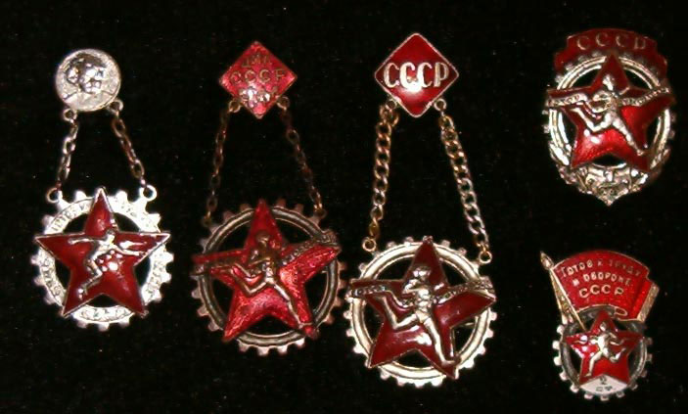
Значки ГТО

Slide 13
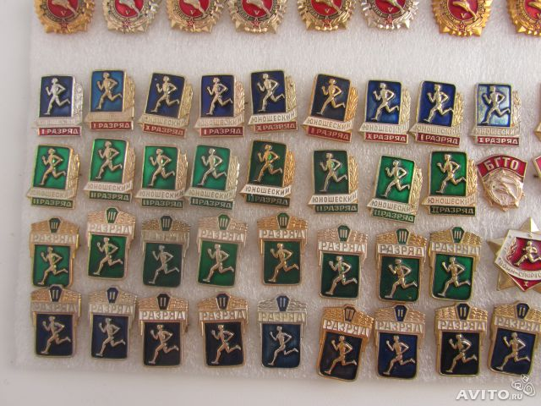
Значки ГТО

Slide 14
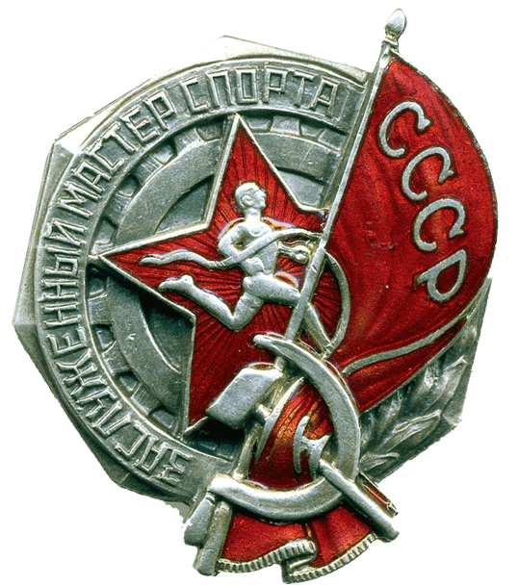
Значки ГТО

